Slide 1



Τίτλος προγράμματος: ΄΄Μαθαίνω για τα Δάση΄΄
ΦΟΡΜΑ ΑΝΑΦΟΡΑΣ ΔΡΑΣΕΩΝ *
Σχολείο : 2^{Ο} Νηπιαγωγείο Νέας Ερυθραίας
Διεύθυνση Εκπαίδευσης : Α’θμια Β’ Αθηνών
Σχολικό έτος : 2024-2025
* Προθεσμία υποβολής της φόρμας έως 11 Ιουλίου 2025, στο education@eepf.gr ή αποστολή με www.wetransfer.com

Slide 2
Στοιχεία Σχολείου
Τηλέφωνο σχολείου : 210-6200352/2106254397
Ταχυδρομική διεύθυνση σχολείου :Περγάμου και σκουφά
Ηλεκτρονική διεύθυνση επικοινωνίας σχολείου :mail@2nip-n-erythr.att.sch.gr
Τάξη:Νήπια-Προνήπια
Αριθμός συμμετεχόντων μαθητών: 46

Slide 3
Στοιχεία εκπαιδευτικών
Ονοματεπώνυμο υπεύθυνου εκπαιδευτικού : Κοκκινίδου Μυρτώ
Κινητό τηλέφωνο υπεύθυνου εκπαιδευτικού :6972552143
Ηλεκτρονική διεύθυνση επικοινωνίας υπεύθυνου εκπαιδευτικού:myrtiak56@gmail.com

Slide 4
Στοιχεία εκπαιδευτικών
Ονοματεπώνυμο και κλάδος συμμετεχόντων εκπαιδευτικών στο πρόγραμμα
ΠΕ60 Κοκκινίδου Μυρτώ
ΠΕ 60 Ρέπουλη Ελένη
ΠΕ 60 Μποτσιβάλη Κωνσταντίνα
ΠΕ 60 Γάλλου Πέρσεφόνη
ΠΕ6050 ΕΑΕ Κίσσα Ιωάννα

Slide 5
Κριτήρια επιλογής του θέματος
Ενεργος Συμμετοχή των παιδιών
Εκπαιδευτικα αποτελέσματα:Τα παιδιά να κατανοόυν βασικές έννοιες για το οικοσύστημα του δάσους, τα φυτα , τα ζώα, για τους κινδύνους και την προστασία των δασών.Ενίσχυση ανάπτυξης δεξιοτήτων παρατήρησης, κριτικής σκέψης και φαντασίας
Διαθεματικότητα
Ενίσχυση δημιουργικότητας
Εκπαίδευση στην προστασία του περιβάλλοντος
Αξιολόγηση -Ανατροφοδότηση
Τα παιδιά να κατανοούν βασικές έννοιες, για το οικοσύστμα του δάσους, τα φυτά, τα ζώα, για τους κινδύνους και την προστασία των δασών. Ενίσχυση της ανάπτυξης δεξιοτήτων παρατήρησης, κριτικής σκέψης και φαντασίας.

Slide 6
Σκοπός-Στόχοι
Συνειδητοποίηση της αξίας του περιβάλλοντος και της ανάγκης για την προστασία του.
Εκπαίδευση βιοποικιλότητας και την οικολογίας
Ανάπτυξη κοινωνικης και συναισθηματικης μάθησης μέσα από την εμπειρία
Επαφή με την φύση σαν προαγωγος της ευημερίας και ψυχικής υγείας
Ανάπτυξη παρατήρησης, κριτικής σκέψης και δημιουργικότητας
Ανάληψη πρωτοβουλιών για ενίσχυση δεξιοτήτων του μελλοντικού αυριανού ενεργού πολίτη
Εκπαίδευση εκτός τάξης
Επαφή με την Τέχνη

Slide 7

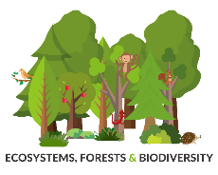





Με ποια από τις παρακάτω θεματικές ενότητες του δικτύου ασχοληθήκατε (σημειώστε ένα ή/και περισσότερα) ; Περισσότερα για τις θεματικές ενότητες και τι περιλαμβάνει η καθεμία, δείτε στη διεθνή ιστοσελίδα του δικτύου https://www.leaf.global/themes
Οικοσυστήματα, Δάση & Βιοποικιλότητα
χ☐
Οικοσυστήματα, Δάση & Κλίμα (δασικές πυρκαγιές- κίνδυνοι)
☐
☐
Οικοσυστήματα, Δάση & Καινοτομία
Οικοσυστήματα, Δάση & Κοινότητα
☐

Slide 8
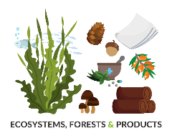
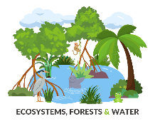
Με ποια από τις παρακάτω θεματικές ενότητες του δικτύου ασχοληθήκατε (σημειώστε ένα ή/και περισσότερα) ; Περισσότερα για τις θεματικές ενότητες και τι περιλαμβάνει η καθεμία, δείτε στη διεθνή ιστοσελίδα του δικτύου https://www.leaf.global/themes
Οικοσυστήματα, Δάση, Προϊόντα & Οικονομία
☐
Οικοσυστήματα, Δάση & Νερό
☐
☐
ΑΛΛΟ
Αν επιλέξατε «Άλλο», αναφέρατε τη θεματική: ……………………………………………………………………………………………………………………………………………………………………………………………………

Slide 9
Συνεργασία με φορείς (Δήμος, ΚΠΕ, ΜΚΟ, σύλλογοι γονέων, ειδικοί επιστήμονες κλπ)
9^{Ος} πυροσβεστικός σταθμός Κηφισιάς
Σπαπ
Εθελοντική περιβαλλοντική οργάνωση we4all
Γονείς
Ηelmepa-clever schools
Eκπαιδευτικη ομάδα Χρόνος Δράσεις πολιτισμού
Εκπαιδευτική ομάδα one two free

Slide 10
Σύνδεση με τα προγράμματα σπουδών
1. ΚΟΙΝΩΝΙΚΕΣ ΕΠΙΣΤΗΜΕΣ - ΕΝΟΤΗΤΑ: Περιβάλλον και Εκπαίδευση για την Αειφόρο Ανάπτυξη (ΠΕΑΑ)
2. ΓΛΩΣΣΑ - ΕΝΟΤΗΤΕΣ: Κατανόηση και περιγραφή γραπτών και προφορικών κειμένων.
3. ΤΕΧΝΕΣ - ΕΝΟΤΗΤΕΣ : Εικαστικά & Οπτικοαουστική έκφραση
3. ΜΑΘΗΜΑΤΙΚΑ - ΕΝΟΤΗΤΕΣ : Χώρος και γεωμετρία & Αριθμοί και πράξεις
1. ΚΟΙΝΩΝΙΚΕΣ ΕΠΙΣΤΗΜΕΣ - ΕΝΟΤΗΤΑ: Περιβάλλον και Εκπαίδευση για την Αειφόρο Ανάπτυξη (ΠΕΑΑ)
1.ΚΟΙΝΩΝΙΚΕΣ ΕΠΙΣΤΗΜΕΣ-ΕΝΟΤΗΤΑ:Περιβάλλον και εκπαίδευση για την αειφόρο Ανάτυξη Παρακολούθηση βίντεο πυρκαγιών, συζήτηση για αιτίες/συνέπειες, ιστορική διαδρομή των δασών, δενδροφύτευση
2.ΓΛΩΣΣΑ-ΕΝΟΤΗΤΕΣ:Κατανόηση και περιγραφή γραπτών και προφορικών κειμένων. Δημιουργία ποιημάτων, εικονογραφήσεις, «Αλφαβητάρι του Δάσους», αναδιήγηση παραμυθιού
3.ΤΕΧΝΕΣ-ΕΝΟΤΗΤΑ:Εικαστικά και οπτικοακουστική έκφραση. Ζωγραφική εμπνευσμένη από έργα τέχνης, κατασκευές με φυσικά υλικά και πηλό, ιχνοαπολιθώματα
4.ΜΑΘΗΜΑΤΙΚΑ-ΕΝΟΤΗΤΕΣ:Χώρος και Γεωμετρία, Αριθμοί και Πράξεις. Δημιουργία πίστας και προγραμματισμός Bee-Bot, κατηγοριοποιήσεις αντικειμένων, κατασκευή λιστών
5.ΦΥΣΙΚΕΣ ΕΠΙΣΤΗΜΕΣ-ΕΝΟΤΗΤΑ: Έννοιες και φαινόμενα από το φυσικό κόσμο
Κατανόηση δημιουργίας απολιθωμάτων, μακέτες δασών, παρατήρηση καμμένου και φυσικού περιβάλλοντος
5. ΤΕΧΝΟΛΟΓΙΕΣ ΠΛΗΡΟΦΟΡΙΩΝ & ΕΠΙΚΟΙΝΩΝΙΩΝ (Τ.Π.Ε.) - ΕΝΟΤΗΤΕΣ : Επικοινωνώ και συνεργάζομαι με τις ΤΠΕ & Προγραμματίζω
Προγραμματισμός Bee-Bot, χρήση Τ.Π.Ε. για παρακολούθηση και παρουσίαση περιεχομένου,ψηφιακό παραμύθι

Slide 11
Σύνδεση με τα εργαστήρια δεξιοτήτων
ΝΑΙ | ΟΧΙ
χ
Αν ναι, με ποια θεματική:
"Προστατέψτε το δάσος είναι πηγή ζωής" της θεματικής ΦΡΟΝΤΙΖΩ ΤΟ ΠΕΡΙΒΑΛΛΟΝ
Το εκπαιδευτικό υλικό του δικτύου σας βοήθησε στη υλοποίηση των εργαστηρίων δεξιοτήτων ;
ΝΑΙ

Slide 12
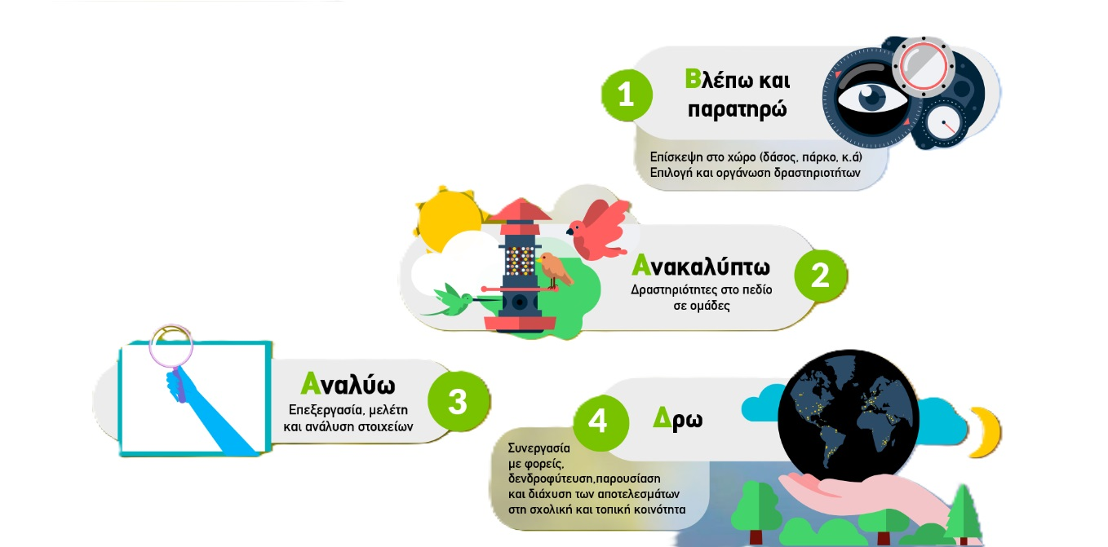

Στις παρακάτω διαφάνειες μπορείτε να περιγράψετε συνοπτικά τις δράσεις που υλοποιήθηκαν σύμφωνα με τον παιδαγωγικό κύκλο του δικτύου (https://www.leaf.global/our-methodology )

Slide 13
Διευκρινιση όρων : Δραστηριοτητα - δραση
Ο όρος «δραστηριότητα» (activity) μπορεί να περιλαμβάνει ενέργειες κατά τις οποίες οι μαθητές επεξεργάζονται το θέμα, όπως για παράδειγμα μελέτη πεδίου, κατασκευές, φύλλα εργασίας , παιχνίδια ρόλων κλπ ή π.χ.τη διερεύνηση της ποιότητας των υδατικών και εδαφικών πόρων μιας περιοχής
Δράσεις είναι οι ενέργειες κατά τις οποίες οι μαθητές αναλαμβάνουν ρόλο ενεργού πολίτη, πχ ενημέρωση κοινού, καθαρισμός ακτής κλπ
Στόχος των συλλογικών περιβαλλοντικών δράσεων είναι η βελτίωση της ποιότητας ζωής των πολιτών και η επίτευξη της αειφόρου ή βιώσιμης ανάπτυξης. (π.χ. Δράση : άρνηση υποστήριξης-αγοράς των αγροτικών προϊόντων)

Slide 14
Δράσεις και δραστηριότητες (συνοπτική περιγραφή)
ΔΡΑΣΤΗΡΙΟΤΗΤΕΣ:
Γνωριμία με τα ζώα του δάσους: μέσω beebot σε πίστα δάσους, με εργαστήρι πηλού
Ανακύκλωση Μαθαίνω να ανακυκλώνω τα σκουπίδια
Το δάσος μέσα από την Τέχνη: Ανάλυση ποιήματος και χειροτεχνία, γνωριμία και παρατήρηση πινάκων και δημιουργία σε χαρτί του δικού μας πίνακα
Απολιθωμένα δάση Εκπαιδευτικά βίντεο, κατασκευή με ρολά απολιθωμένου,γνωριμία με το απολιθωμένο δάσος στο Σίγρι
Τότε και Τώρα το απολιθωμένο δάσος Εκπαιδευτικά βίντεο, άσκηση φαντασίας ζωγραφίζω το δάσος πρίν το ηφαίστειο και μετά
Ιχνοαπολιθώματα σε γυψο και σε πηλο με υλικά της φύσης που μάζεψαν τα παιδιά από την αυλή ατομικά και ομαδικά.
Ο μικρός πράκτορας :Καταμέτρηση δέντρων στην αυλή, αναγνώριση ηλικίας και τοποθέτηση καρτελών στους κορμούς, ομάδες πρακτόρων
Δημιουργία εικαστικής μακέτας δάσους φυσικού και καμμένου
Ρομποτική Το αλφάβητο του Δάσους σε πίστα με beebot
Κίνδυνοι δασών;εκπαιδευτικά βίντεο,εικόνες
Η αξία των δασών για τον άνθρωπο:εκαπιδευτικά βίντεο, καταμέτρηση ξύλινων πραγμάτων στο σπίτι μας και στο σχολείο

Slide 15
……Συνέχεια δραστηριότητες
Κ
Η α
΄Χλωρίδα του δάσους: Ομαδικές εργασίες και φύλλα εργασίας
Η φωτια στο δάσος:
1.Εκπαιδευτικό πρόγραμμα από εθελοντική περιβαλλοντική οργάνωση we4 all:Εκπαιδευτικό βίντεο,παιχνίδι ερωτήσεων.
2.Εκπαιδευτικά βίντεο, διαχωρισμός αιτίας της πυρκαγιά σε φυσικά αίτια, ανθρώπινα από λάθος , ανθρώπινα από δόλο, φυλλα εργασίας, διαχωρισμός εικόνων
Η συμπεριφορά του καλού επισκέπτη ιδεοθύελλα
Εκπαιδευτικό πρόγραμμα από την όμάδα one two free ‘’Η ανάπτυξη των φυτών , ζωγραφική γλάστρας και φύτευση ενός ατομικού λουλουδιού.
Μαθαίνω να αντικαθιστω κάποια πράγματα που χρησιμοποιώ στην τάξη με αντικείμενα πολλαπλής χρήσης και κάνω οικονομία στα σκουπίδια της τάξης μου προστατεύοντας έτσι το περιβάλλον
Κάνω ερωτήσεις στους πρσκαλεσμένους πυροσβέστες στο σχολείο μου και παίρνω τις απαντήσεις που χρειάζομαι !
ΔΡΑΣΕΙΣ
Φτιάχνω την αφίσσα του καλού επισκέπτη των δασών και την βάζω στον πίνακα ανακοινώσεων για να ενημερώσω τους γονείς μου !
Φυτέυω αρωματικά φυτά σε ζαρντινιέρες του σχολείου μου !
Ο μικρός Πράκτορας:Μετρώ την ηλικά των δέντρων της αυλής μου, βάζω καρτελάκια με τις ηλικίες και ανακαλύπτω το μεγαλύτερο δέντρο του σχολείου !

Slide 16
Συνέχεια δράσεις …..
Αναδασώνω σε βουνό της Πέντέλης , μαζεύω βελανίδια , καρπούς και κλαδια από αρωματικά φυτα που βρήκα στο βουνό και κάνω μια ομαδική βελανιδιά ,μόμπιλε με κλαδια και κουκουνάρια και τα εκθέτω στο τέλος της χρονιάς στους γονείς του σχολείου !
Μαζεύω καρπους, φυλλα και κλαδια από την αυλή μου και κάνω ομαδικές εργασίες, ομαδοποιήσεις και κατασκευές .Τι ς εκθέτω όλες στο τέλος στους γονείς μου !
Μαζεύω τα σκουπίδια από την πίσω μέρος του σχολείου μας και μετα τα ανακυκλώνω !

Slide 17
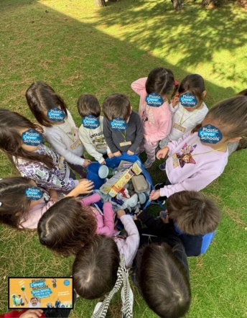
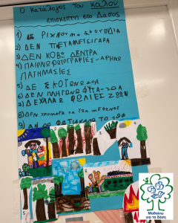
Δράσεις και δραστηριότητες (επισυνάψτε έως 5 φωτογραφίες)

Slide 18
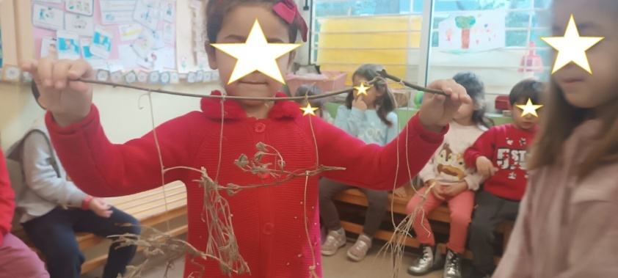
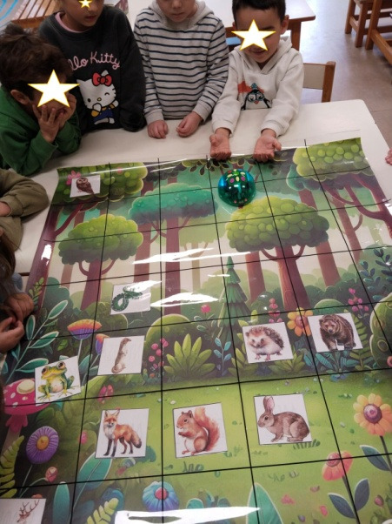
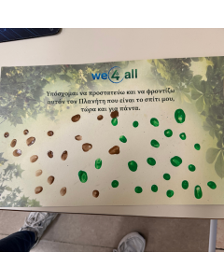

Slide 19
Συμμετείχατε σε οργανωμένη δενδροφύτευση ή φύτευση δέντρου στην αυλή του σχολείο (συνοπτική περιγραφή). Αν όχι, γιατί;
Συμμετείχαμε σε αναδάσωση που διοργάνωσε ο Σπαπ στο βουνό της πεντέλης με 46 μαθητές/τριες.Πήγαμε με πούλμαν

Slide 20
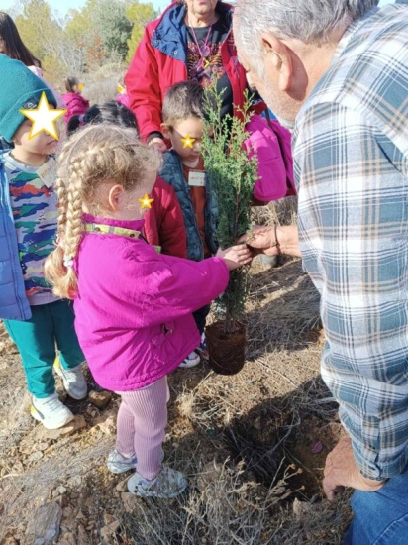
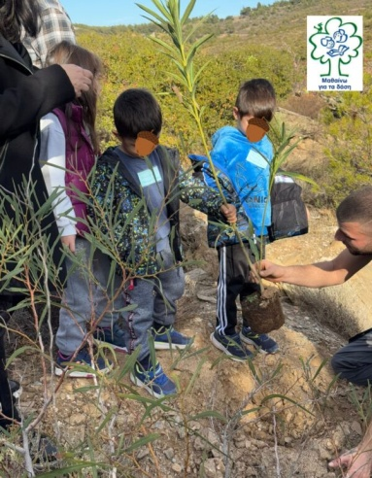
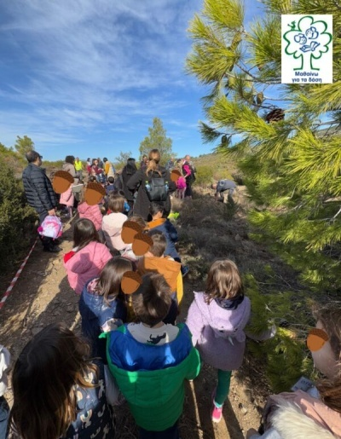
Συμμετοχή σε οργανωμένη δενδροφύτευση ή φύτευση δέντρου στην αυλή του σχολείου (επισυνάψτε έως 5 φωτογραφίες)

Slide 21
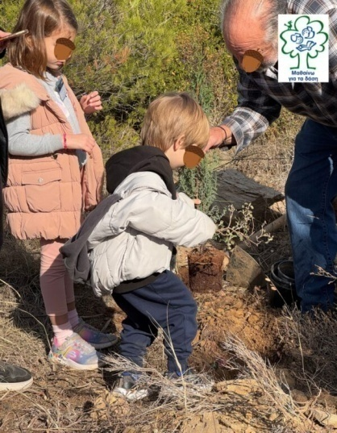
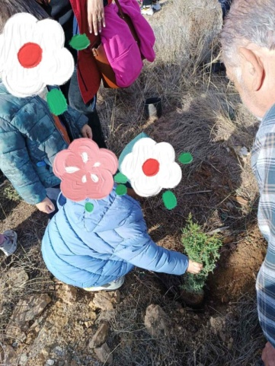

Slide 22
Επισκέψεις (συνοπτική περιγραφή)
Στα πλαίσια του σχεδίου δράσεως ‘’Μαθαίνω για τα Δαση ‘’ επισκεφτήκαμε το Πάρκο Τρίτση και παίξαμε παιχνίδια στο Πάρκο σε συνεργασία με την εκπαιδευτική ομάδα Χρόνος Δράσης Πολιτισμού .Στο τέλος κάναμε μια βόλτα γύρω από την λίμνη του πάρκου

Slide 23
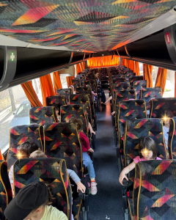
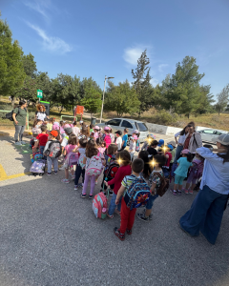
Επισκέψεις (επισυνάψτε έως 5 φωτογραφίες)

Slide 24
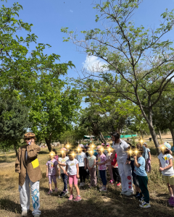
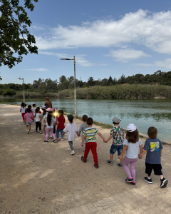
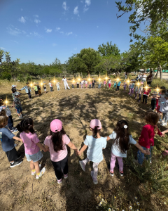

Slide 25
Δραστηριότητες στο πεδίο (συνοπτική περιγραφή)
Ο μικρός πράκτορας :Καταμέτρηση δέντρων στην αυλή, αναγνώριση ηλικίας και τοποθέτηση καρτελών στους κορμούς
Φυτέυω αρωματικά φυτά σε ζαρντινιέρες του σχολείου μου !
Αναδασώνω στο βουνό !
Μαζεύω καρπους, φυλλα και κλαδια από την αυλή μου και κάνω ομαδικές εργασίες, ομαδοποιήσεις και κατασκευές .Τι ς εκθέτω όλες στο τέλος στους γονείς μου !
Μαζεύω τα σκουπίδια από την πίσω μέρος του σχολείου μας και μετα τα ανακυκλώνω !
Μαθαίνω να αντικαθιστω κάποια πράγματα που χρησιμοποιώ στην τάξη με αντικείμενα πολλαπλής χρήσης και κάνω οικονομία στα σκουπίδια της τάξης μου προστατεύοντας έτσι το περιβάλλον !

Slide 26
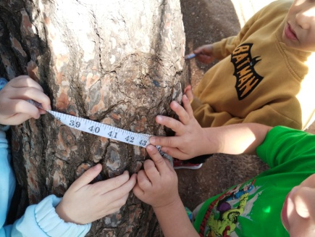
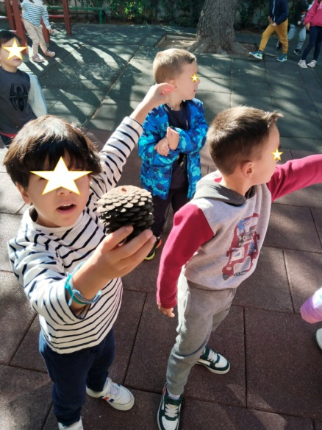
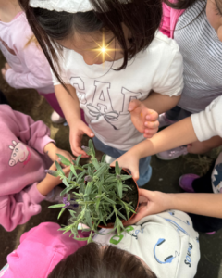
Δραστηριότητες στο πεδίο (επισυνάψτε έως 5 φωτογραφίες)

Slide 27
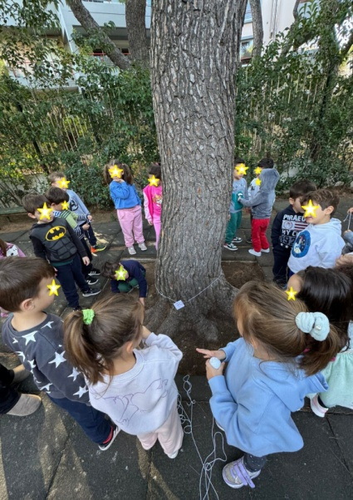
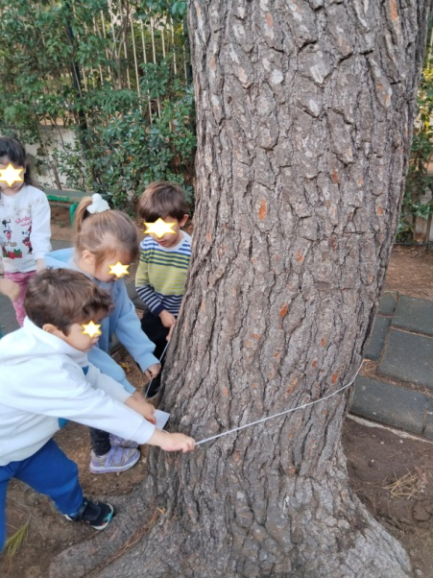

Slide 28
Διάχυση αποτελεσμάτων (τοπική κοινωνία, σχολική κοινότητα, πχ με αφίσα, διαμονή φυλλαδίων κλπ)
Δημιουργια αφίσσας για τον καλό επισκέπτη του δασους και τοποθέτηση
Στον πίνακα ανακοινώσεων για να το δούν οι γονείς
Τελική έκθεση στου γονείς όλων των παραγόμενων έργων
Διάχυση όλων των δράσεων και των δραστηριοτήτων μεσω των αναρτήσεων
στο ιστολόγιο του σχολείου
Τελική αποτίμηση του σχεδίου δράσεως προς τους γονείς στην αυλή του
σχολείου μας με συμβουλές που θα πούν οι μαθητές/τριες στους γονείς και
θα μοιράσουν στους γονείς στο τέλος της δράσης ένα αφισάκι που ετοιμάσαμε
Εκπαιδευτικοί και μαθητές/τριες με τις συμβουλές των παιδιών για τα δάση
Κλείνοντας και ολοκληρώνοντας με την διάχυση αυτή το σχέδιο δράσης
΄΄Μαθαίνω για τα δάση’’
https://blogs.sch.gr/2nipnerythr/2025/06/13/teliki-drasi-apotimisis-schedioy-draseos-kai-ekthesi/

Slide 29
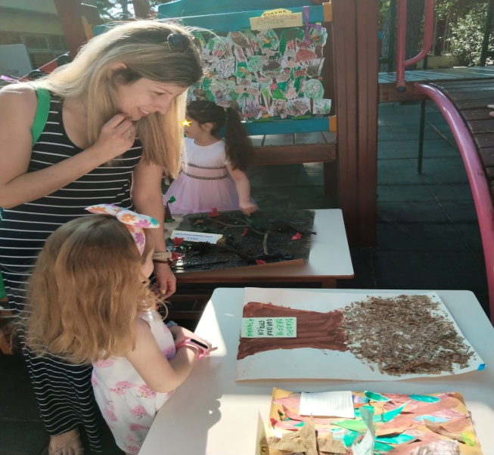
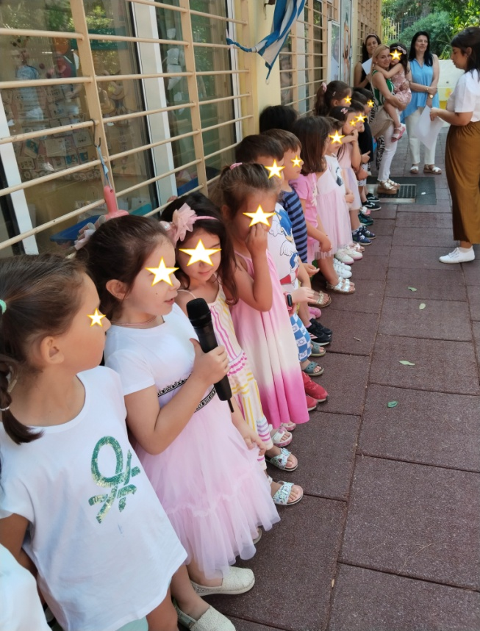
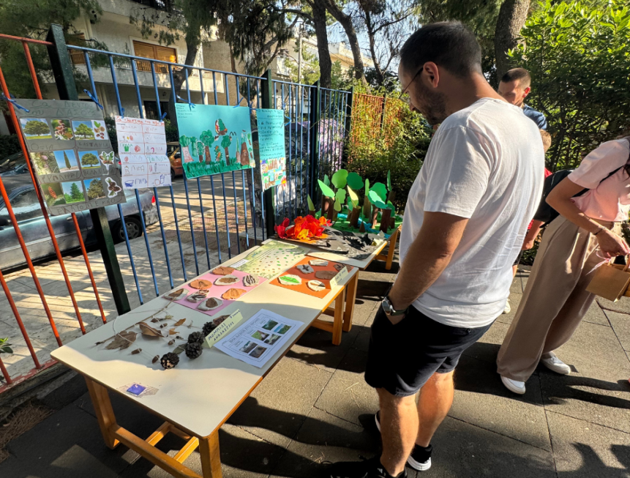
Διάχυση αποτελεσμάτων (επισυνάψτε έως 5 φωτογραφίες)

Slide 30
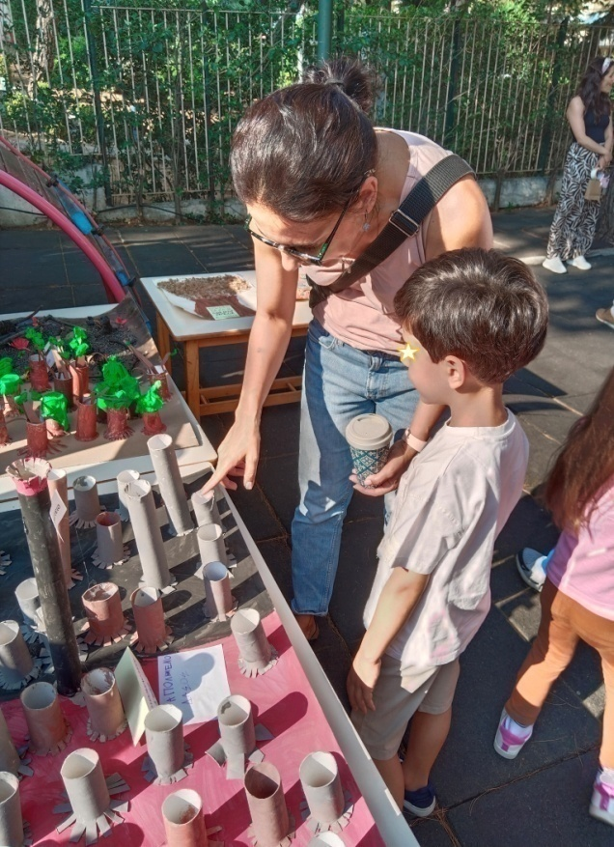
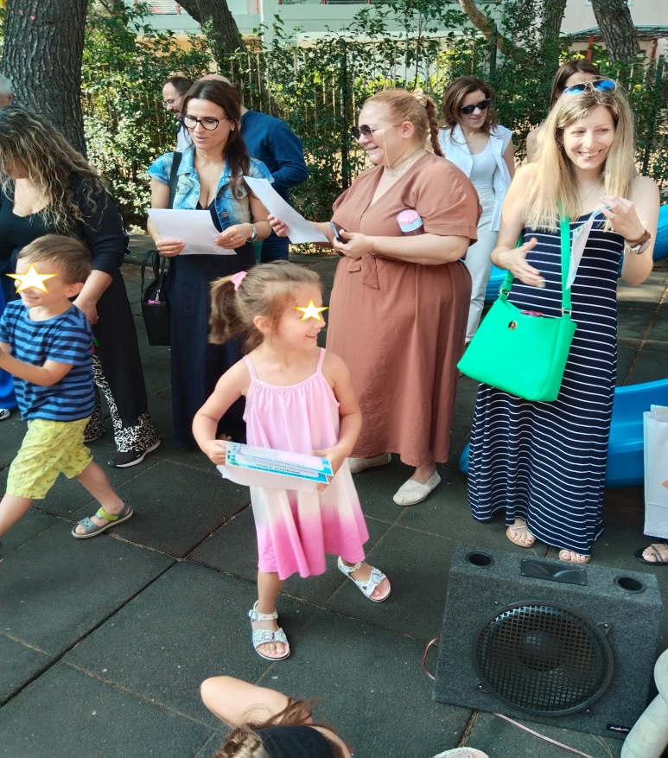

Slide 31
Αξιολόγηση αποτελεσμάτων (το πριν και το μετά, τι άλλαξε κλπ.). Μπορείτε εδώ να αναφέρετε πολύ συνοπτικά τις εμπειρίες που αποκόμισαν μαθητές/ριες και γονείς από τη συμμετοχή τους στο πρόγραμμα
ΠΡΙΝ:
Δεν είχαν ξανά την εμπειρία της αναδάσωσης και της παρατήρησης αρωματικών
Φυτών που βρήκαμε στο βουνο καθώς και της βελανιδιάς από την οποία κόψαμε
Πολλά βελανίδια
Οι γνώσεις τους για το δάσος και τα οφέλη ήταν πολύ περιορισμένες
Είχαν περιορισμένη γνώση για τη σχέση του δάσους με τον άνθρωπο
(π.χ. οξυγόνο, ξυλεία, ξεκούραση).
Είχαν εμπειρίες από περίπατο ή πικνίκ σε δάσος με την οικογένεια.
Είχαν ακούσει ότι απαγορεύεται να πετάμε σκουπίδια στο δάσος
Είχαν ασαφή ή φανταστική εικόνα για πυροσβέστες ή ήρωες της φωτιάς
(μέσα από παραμύθια, σειρές, κ.λπ.).
Γνώριζαν ότι τα δέντρα έχουν φύλλα, κορμό, ρίζες.
Ήξεραν ότι το δάσος έχει δέντρα, φυτά και ζώα.
Γνώριζαν μερικά ζώα που ζουν στο δάσος (π.χ. λύκος, αρκούδα, λαγός).

Slide 32
ΜΕΤΑ:
Ήταν ενθουσιασμένα όταν μάζευαν καρπους από φυτα που βρήκαμε και
Κλαδια στο βουνο και τα έβαζαν στην τσέπη τους
Εμπλουτισμός γνώσεων από τα πολλά εκπαιδευτικά βίντεο που είδαμε
Είχαν πολλές εμπειρίες από ενεργό δράσεις στο φυσικό πεδίο όπως η αυλή του σχολείου και το βουνό
Ενισχύθηκε η περιβαλλοντική τους συνείδηση γύρω από την αναγκαιότητα της προστασίας των δασών και τον ρόλο της υπεύθυνή τους στάσης γύρω από αυτό
Παρήγαγαν πλούσιες κατασκευές ενισχύοντας την δημιουργικότητά τους και τον ενθουσιασμό τους
Είχαν την χαρά να βάλούν αφίσσες στον πίνακα ανακοινώσεων και στα κάγκελα με στόχο να κοινοποιήσουν τα επιτεύγματά τους στου γονείς και ενισχύθηκε πολύ η αυτοπεποιήθησή τους
Είχαν ενεργό ρόλο στην τελική δράση αποτίμησης του σχεδίου δράσεως να πουν δημόσια τις πολύτιμες συμβουλές τους, να περιηγήσουν τους γονείς τους στην έκθεση των δικών τους παραγόμενων έργων και ένοιωσαν πολύ περήφανοι/ες και οι μαθητές/τριες αλλα και οι γονείς
Διαμοίρασαν αφισάκια στην τελική δράση στους γονείς ενισχύοντας τις πρωτοβουλίες τους και δίνοντας την χαρα της υλοποίησης αυτών ενισχύοντας και υιοθετώντας μια στάση ενός μελλοντικού ενεργού πολίτη που μπορεί να επηρεάσει το περιβάλλον , να αλλάξει καταστάσεις και να παραδειγματίσει τους γύρω του.

Slide 33
Φόρμα αξιολόγησης του σχεδίου δράσεως που κατατέθηκε στους γονείς στο τέλος του σχεδίου δράσεως Δείτε παρακάτω τα αποτελέσματα
https://docs.google.com/forms/d/1KpYZpLa1xRdmIIHzt2DXf0v4DaAX1ObW_Jzm_UBlkdA/edit?ts=684d2278#responses

Slide 34
Σας ευχαριστούμε για τη συνεργασία
Οι δράσεις σας θα αξιολογηθούν από την Παιδαγωγική Ομάδα του Δικτύου και θα ενημερωθείτε για τα αποτελέσματα της αξιολόγησης στο τέλος του ημερολογιακού έτους 2025.

Slide 35
ΔΗΛΩΣΗ ΠΡΟΣΤΑΣΙΑΣ ΠΡΟΣΩΠΙΚΩΝ ΔΕΔΟΜΕΝΩΝ
Για τις ανάγκες διεξαγωγής του Προγράμματος «Μαθαίνω για τα Οικοσυστήματα και τα Δάση», όπως και για τη διαδικασία βράβευσης των συμμετεχόντων σχολείων, σύμφωνα με το εγκεκριμένο με απόφαση του ΥΠΑΙΘ (αρ. πρωτ. Φ7/ΕΠ/82870/140328/Δ7/11-11-2022) πρόγραμμα, η Ελληνική Εταιρία Προστασίας της Φύσης (ΕΕΠΦ) θα συλλέγει και θα επεξεργάζεται προσωπικά δεδομένα των συμμετεχόντων εκπαιδευτικών, και πιο συγκεκριμένα ονοματεπώνυμο, κινητό τηλέφωνο και διεύθυνση ηλεκτρονικού ταχυδρομείου (email). Υπεύθυνος επεξεργασίας των συλλεχθέντων δεδομένων είναι η ΕΕΠΦ, η οποία δεσμεύεται να τηρεί και να προστατεύει τα δεδομένα σας βάσει των διατάξεων της ισχύουσας ελληνικής και ευρωπαϊκής νομοθεσίας περί προσωπικών δεδομένων καθώς και από τις σχετικές αποφάσεις, οδηγίες και κανονιστικές πράξεις της αρμόδιας Αρχής Προστασίας Δεδομένων Προσωπικού Χαρακτήρα για εύλογο χρονικό διάστημα. Σκοπός της συλλογής είναι η συμμετοχή στο πρόγραμμα καθώς και η ενημέρωση και επικοινωνία με τους συμμετέχοντες.
Η ΕΕΠΦ διαβιβάζει τα παραπάνω δεδομένα στη Συντονιστική Επιτροπή του Δικτύου, όπως αυτή ορίζεται από την προαναφερθείσα έγκριση, και σε κανένα άλλο τρίτο μέρος χωρίς δική σας συγκατάθεση.
Σύμφωνα με το νομοθετικό πλαίσιο όπως προκύπτει από την εφαρμογή του νέου Κανονισμού για την προστασία των προσωπικών δεδομένων (2016/672), τα δικαιώματα που έχετε σε σχέση με τα δεδομένα σας είναι τα εξής: Δικαίωμα ενημέρωσης, δικαίωμα φορητότητας, δικαίωμα διόρθωσης, δικαίωμα διαγραφής, δικαίωμα εναντίωσης στην επεξεργασία. Κατόπιν υποβολής αιτήματος που αφορά στην άσκηση των δικαιωμάτων σας, η ΕΕΠΦ θα απαντήσει αιτιολογημένα γραπτώς στο αίτημά σας μέσα σε διάστημα 30 ημερολογιακών ημερών από την ημερομηνία υποβολής του αντίστοιχου αιτήματος στην παρακάτω ηλεκτρονική διεύθυνση : eepf@eepf.gr
Στην περίπτωση που θεωρείτε ότι θίγεται κατά οποιονδήποτε τρόπο η προστασία των προσωπικών σας δεδομένων, μπορείτε να προσφύγετε στην Αρχή Προστασίας Δεδομένων Προσωπικού Χαρακτήρα (Τηλ: 2106475628, Email: contact@dpa.gr ).

